Slide 1
Diálogos Sobre Práticas de Sustentabilidade
Palestrante: Prof.ª Fabíola Desiree Campos
fabioladesiree@live.com

Slide 2
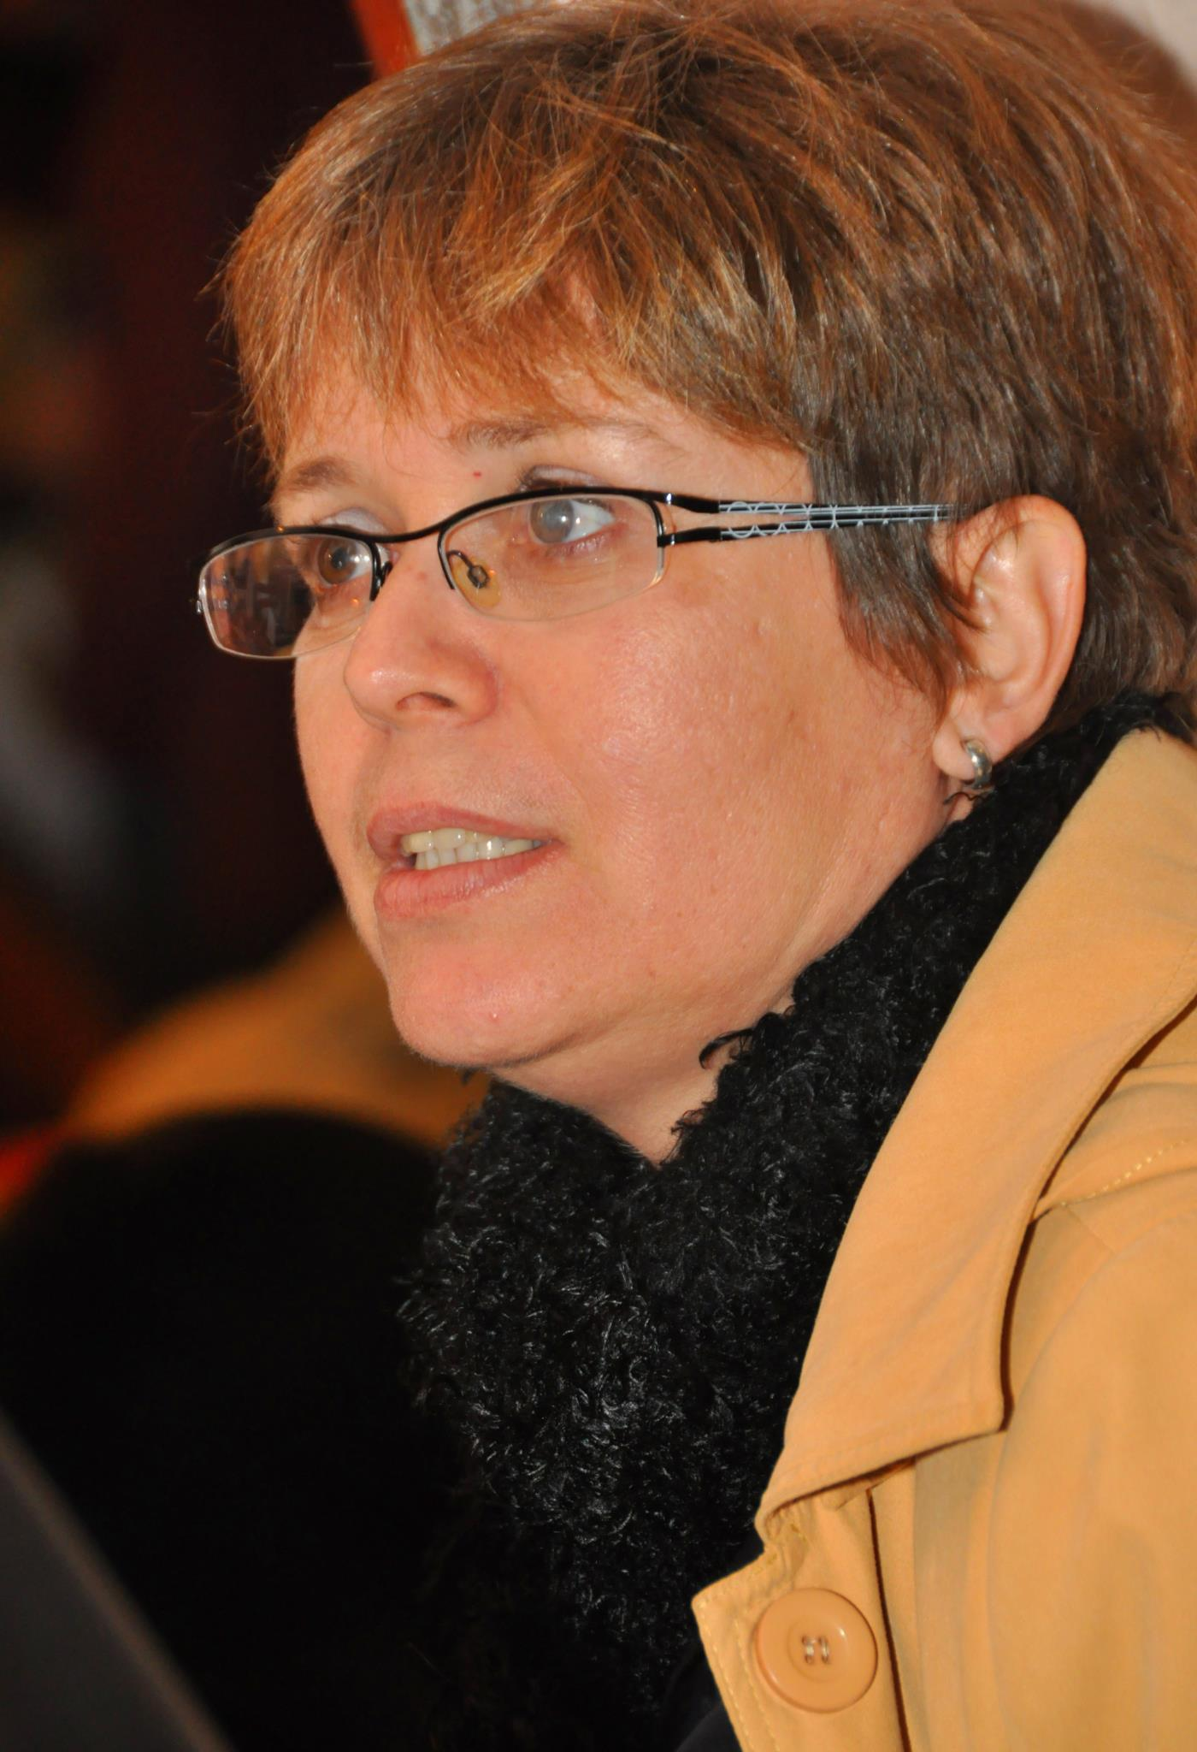
Fabíola Desireé Cristina Luiza de Campos
Graduação:
Licenciatura em C. Biológicas - Universidade Metropolitana de Santos
Pós Graduanda em:
Educação Ambiental – Universidade Metropolitana
Metodologia do Ensino de Ciências da Natureza – IFESP
Experiência:
Mais de 10 anos como professora de Biologia e Ciências na rede pública
Mais de 7 anos na rede particular como professora na rede Anglo e 8 anos como coordenadora nos sistemas: Etapa, COC e Universitário
Atualmente:
Professora de Biologia da rede Anglo
Professora de Biologia e Laboratório de Microbiologia nas ETECs de Mairinque, Sorocaba, Cerqueira César e FATEC de Sorocaba.

Slide 3
SOCIEDADE DE CONSUMO:
O que você está consumindo?
Qual é a qualidade de vida que você vivencia neste momento?
Qual a relação que você possuí com o meio ambiente?

Slide 4
A nossa ação possuí impacto ambiental?

Slide 5
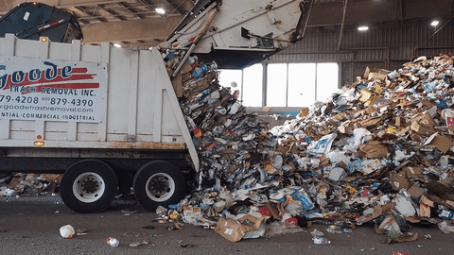
EXEMPLO 01:
A produção de lixo na grande São Paulo
18 mil toneladas de lixo por dia
Por pessoa 1,02 kg/dia
Duas concessionárias privadas e uma concessão: Ecourbis ,Loga e Centro de Disposição de Resíduos Pedreira
3,2 mil pessoas empregadas
Mais de 500 veículos de frota (caminhões compactadores e outros)
Mínimo de 2282 viagens
Percorre-se por dia uma área de cerca de 1500 km2
Dois destinos: Aterro de Caieiras e Aterro Municipal CTL ( Central de Tratamento Leste)
Três estações de transbordo: Vergueiro, Santo Amaro e Ponte Pequena

Slide 6
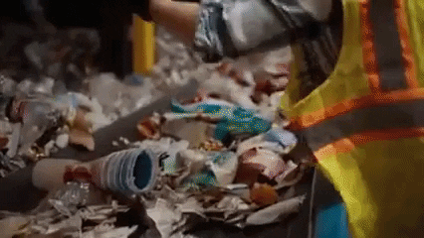
Pegada Ecológica
https://www.pegadaecologica.org.br/
Documentário: Catadores de História
Lixão Estrutural de Brasília
Tania Quaresma – 2016
https://www.youtube.com/watch?v=-GFgVpDs8oo&t=1042s
Projeto E-Lixo
http://srq.ifsp.edu.br/index.php/ultimas-noticias/834-participe-do-projeto-e-lixo-no-ifsp-campus-sao-roque
Projeto Cooperativa Acácia de Catadores de Materiais Recicláveis –UNESP Araraquara
https://www.fclar.unesp.br/#!/departamentos/administracao-publica/projetos-de-extensao/administracoes-na-cooperativa-acacia-de-catadores-de-materiais/

Slide 7
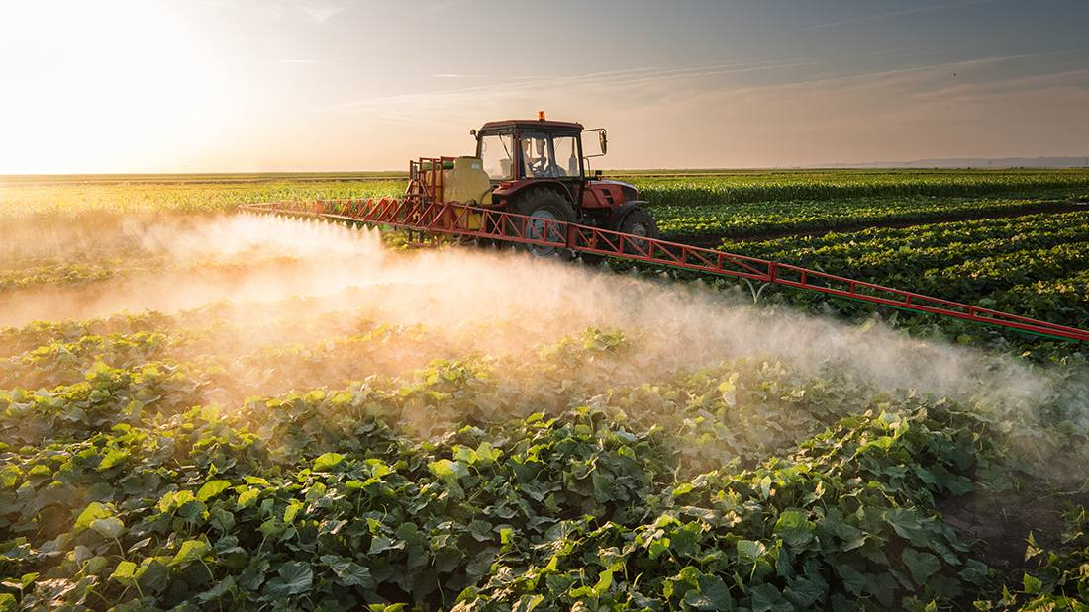
EXEMPLO 02:
Uso de agrotóxicos
Órgãos responsáveis: Anvisa é o órgão responsável pela analise e classificação toxicológica do uso de agrotóxicos, avaliando os riscos `a saúde humana
Ibama que realiza a análise dos perigos ambientais
Ministério da Agricultura que formaliza o registro e aprovação.

Slide 8
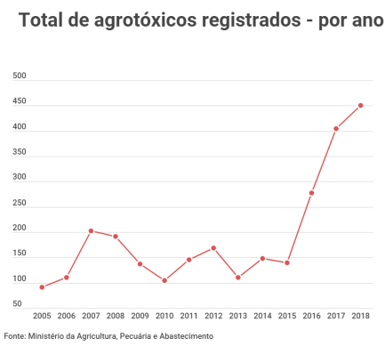

Slide 9
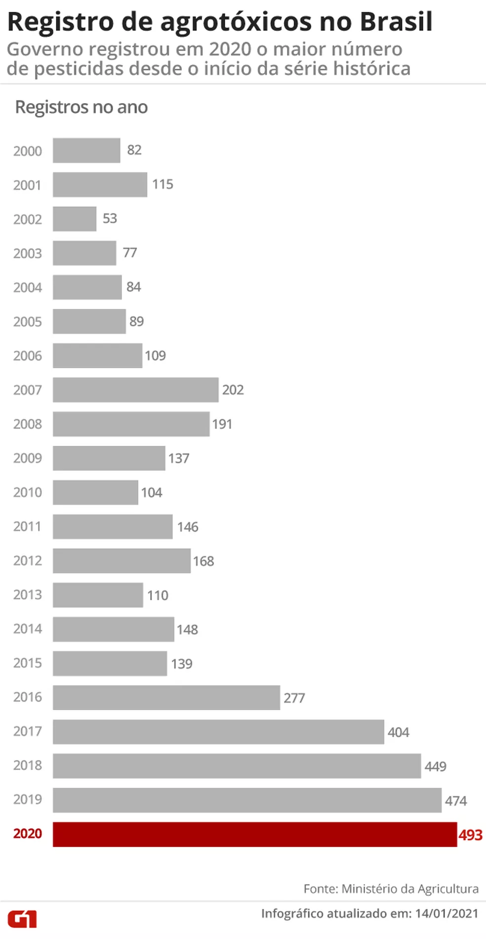

Slide 10
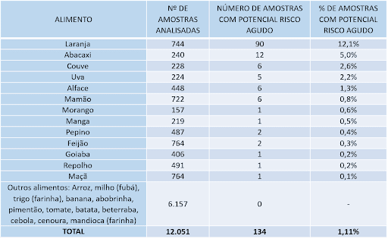
Anvisa: 26/07/2018

Slide 11
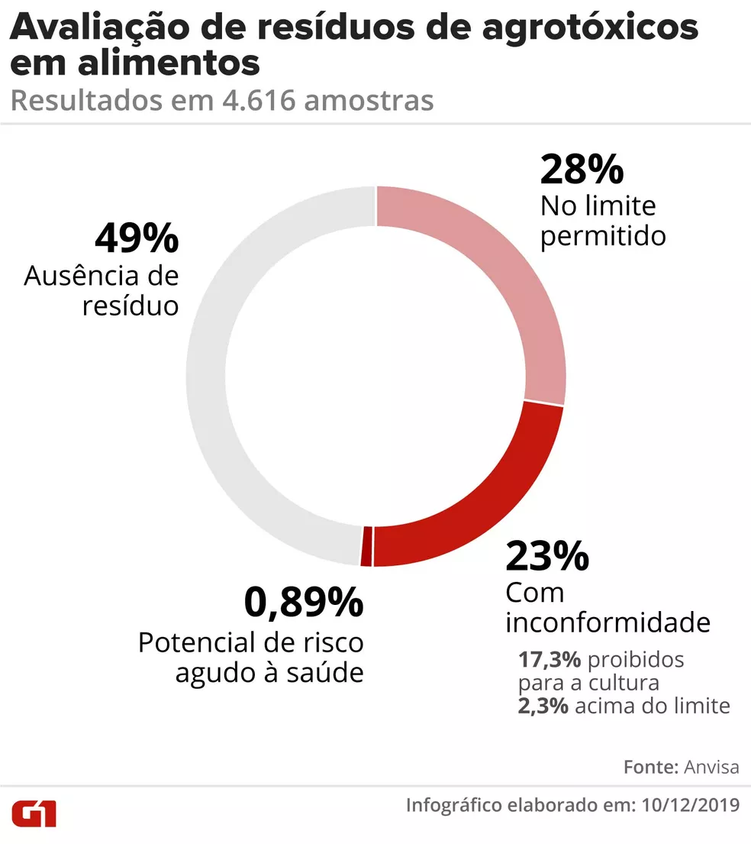

Slide 12
Plataformas digitais multimídia, que permitem uma visita imersiva, virtual e interativa de diferentes Ecossistemas
https://caatinga360.ufersa.edu.br/
Institutos que visam projetos na área de sustentabilidade
https://ipoema.org.br/?gclid=Cj0KCQjw-NaJBhDsARIsAAja6dPvNKSRL_FzMEIvsRrd8O9-Mwry6F8xUbVdK8h0xGql0UuquaErqzgaAiSPEALw_wcB
Manuais
http://www.pgextensaorural.univasf.edu.br/wp-content/uploads/2020/04/MANUAL-EBOOK-2_compressed.pdf

Slide 13
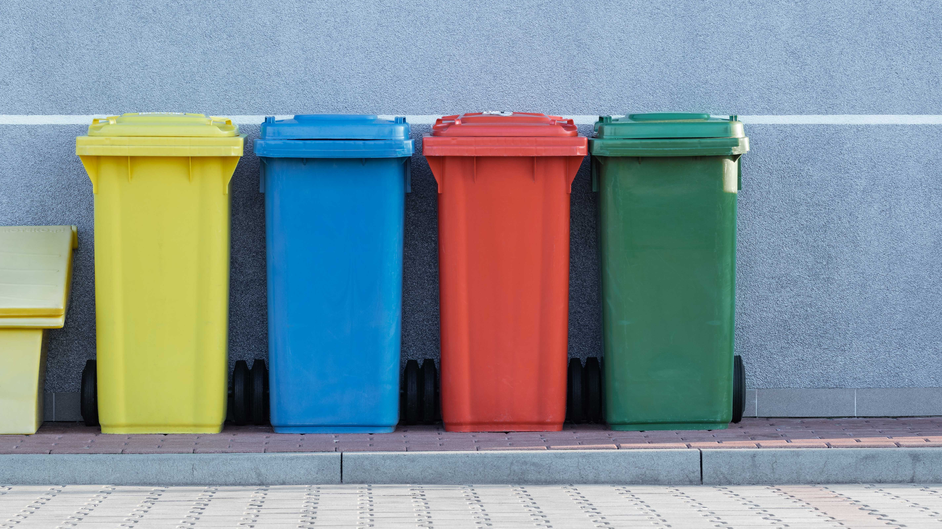
O pensamento ambiental
Reflexão: ecológica, social, cultural, filosófica e econômica
Contextualização
Recursos: financeiros, artísticos, humanos
Motivação
Expectativas
Mensagem ou valores
Quando

Slide 14
A dimensão da Educação Ambiental e o currículo escolar
LEI No 9.795, DE 27 DE ABRIL DE 1999.
Art. 1º Entendem-se por educação ambiental os processos por meio dos quais o indivíduo e a coletividade constroem valores sociais, conhecimentos, habilidades, atitudes e competências voltadas para a conservação do meio ambiente, bem de uso comum do povo, essencial à sadia qualidade de vida e sua sustentabilidade.
Art. 2º A educação ambiental é um componente essencial e permanente da educação nacional, devendo estar presente, de forma articulada, em todos os níveis e modalidades do processo educativo, em caráter formal e não-formal.
Art. 3º Como parte do processo educativo mais amplo, todos têm direito à educação ambiental.
Sugestões:
Interdisciplinaridade
Tempo
Datas
Projetos
Realidade específica
Atenção ao consumo

Slide 15
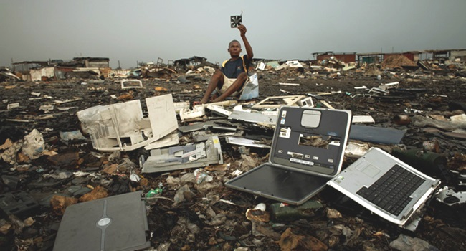
Obsolescência programada: É uma estratégia empresarial em que a vida útil do produto é reduzida, para que possa ser descartado e outro bem consumido, já que não haveria vantagem financeira em consertá-lo.
Logística reversa: É um dos instrumentos para aplicação da responsabilidade compartilhada pelo ciclo de vida dos produtos
ESTÍMULO AO CONSUMO

Slide 16
OBJETIVOS DO CONSUMO SUSTENTÁVEL (ODS)
Em 2015, chefes de Estado, de Governo e representantes da Organização das Nações Unidas (ONU) se reuniram para a Cúpula de Desenvolvimento Sustentável e lançaram a Agenda 2030, que inclui 17 objetivos para transformar o mundo: os conhecidos ODS.

Slide 18
Links utilizados:
http://www.planalto.gov.br/ccivil_03/leis/l9795.htm
https://www.gov.br/anvisa/pt-br
https://www.gov.br/agricultura/pt-br
https://www.capital.sp.gov.br/cidadao/rua-e-bairro/lixo/coleta-de-lixo

Slide 19
